Slide 1
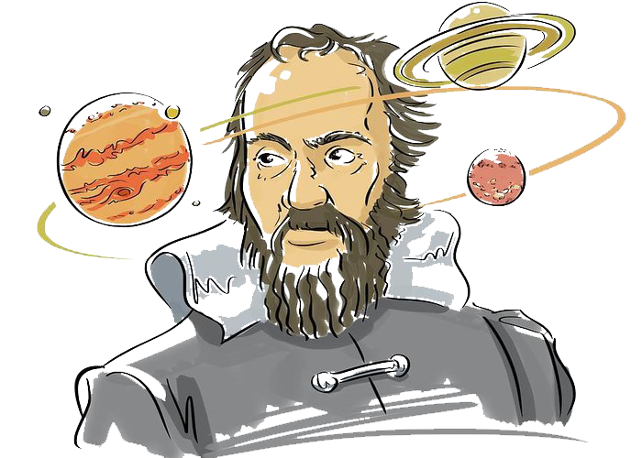

GALILEO GALILEI
L’UOMO CHE RIVOLUZIONò LA SCIENZA

Slide 2
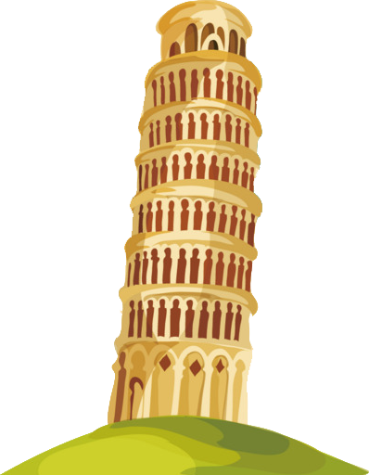
CHI era GALILEO GALILEI?
Galileo Galilei nacque a Pisa il 15 Febbraio del 1564 ed è stato un grande astronomo, fisico, filosofo, matematico e letterato italiano.

Slide 3
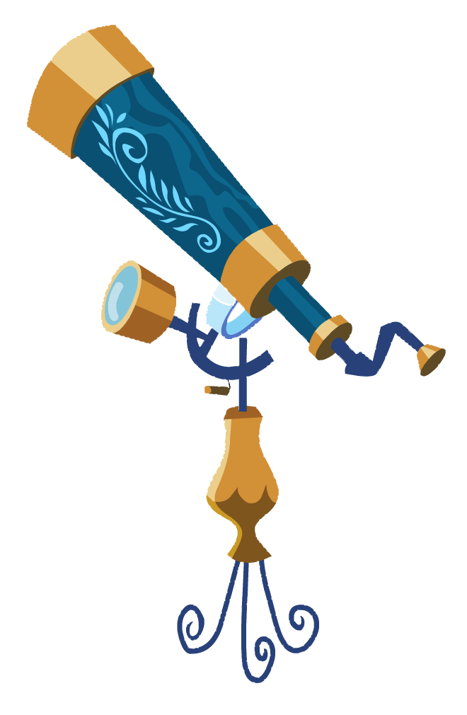
IL TELESCOPIO
Spesso l'invenzione più importante attribuita a Galileo risulta essere il telescopio. Esso però non era nient'altro che un cannocchiale, un'invenzione sviluppata qualche anno prima da alcuni ottici olandesi.
Galileo, però, fu il primo a puntarlo verso il cielo!

Slide 4
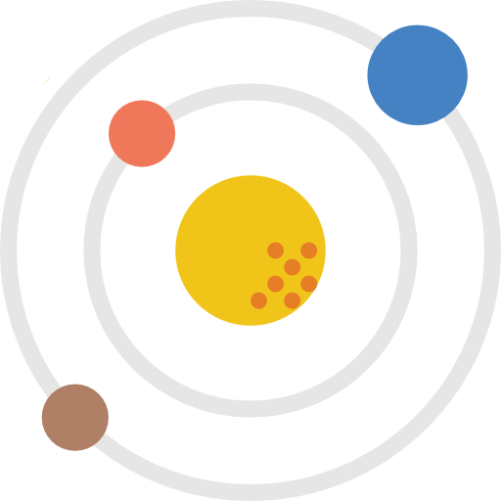
LA TEORIA ELIOCENTRICA
Galileo Galilei deve la sua fama soprattutto alla Teoria Eliocentrica. Riuscì, infatti, a dimostrare con esattezza ciò che anni prima aveva teorizzato il polacco Niccolò Copernico: Il Sole è immobile e i pianeti (quindi anche la Terra) ruotano attorno ad esso.
maestrofrancesco.com

Slide 5
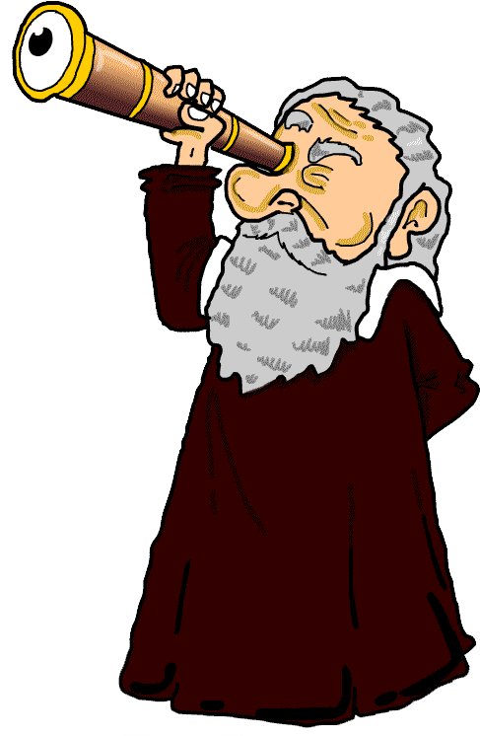
E pur si muove…
Ma ai tempi di Galileo la Terra era il centro del mondo e, innanzi alla corte in tribunale, dovette rinnegare le sue teorie per aver salva la vita. Uscito dal tribunale, però, rimuginando sulla teoria che aveva appena disconosciuto, disse la famosa frase:
"E Pur si muove!", dimostrando che la legge di quel tempo aveva piegato l'uomo, ma non lo scienziato.

